Slide 1
Гибридная интеллектуальная система управления мобильным роботом
Студент Шпаков В.К., гр АПИМ-18
Руководитель: доцент, к.т.н., доцент кафедры вычислительной техники Гаврилов А.В.
Новосибирск 2020

Slide 2
Актуальность работы
Одной из наиболее важных проблем в робототехнике является создание системы управления роботом, обеспечивающей общение с роботом на естественном языке со всеми его особенностями. В ходе аналитического обзора установлено следующее:
Существующие графические и программные интерфейсы слишком сложны в настройке и требуют специальных знаний от пользователя.
Не обнаружено действующих аналогов систем управления роботами, понимающих ЕЯ, рассчитанных на обработку русского языка, и примененных в области робототехники

Slide 3
Цели и задачи
Цель : разработать гибридную интеллектуальную систему управления мобильным роботом (ГИСУМР), обеспечивающую управление роботом с помощью речевых команд на русском языке.
В соответствии с целью ставятся следующие задачи:
Разработка архитектуры ГИСУМР, ориентированной на использование ЕЯ;
Разработка интерпретатора ограниченного ЕЯ для управления роботом;
Разработка подсистемы сценариев поведения робота, обеспечивающей представление сценариев и процесс обучения системы новым сценариям;
Разработка подсистемы управления приводами для реализации сценариев;
Разработка программной модели робота
Проведение экспериментов с целью проверки и оценки реализованных методов на виртуальной модели робота в среде моделирования Unreal Engine 4.

Slide 4
Научная новизна
Научная новизна и практическая значимость
Разработка контекстно-зависимой гибридной системы управления мобильным роботом, ориентированной на использование речевых команд на ЕЯ на русском языке.
Практическая значимость
Предложенные методы и разработанные алгоритмы могут стать основой интерфейса для персональных роботов, выполняющих роль помощников для людей с ограниченными возможностями.
Предложенные методы могут быть использованы в проектировании иных программных систем с естественно-языковым интерфейсом или моделей искусственного интеллекта в видеоиграх.
Разработанное ПО планируется использовать при постановке лабораторной работы по дисциплине «Интеллектуальные системы и технологии»
Разработанные алгоритмы и ПО планируется использовать для дальнейшей научно-исследовательской работы по использованию нейронных сетей и ЕЯ в робототехники, в частности, с использованием кафедрального робота-манипулятора Дельта 5Х.

Slide 5
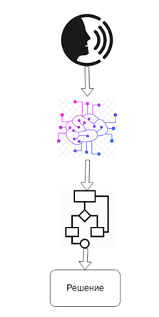
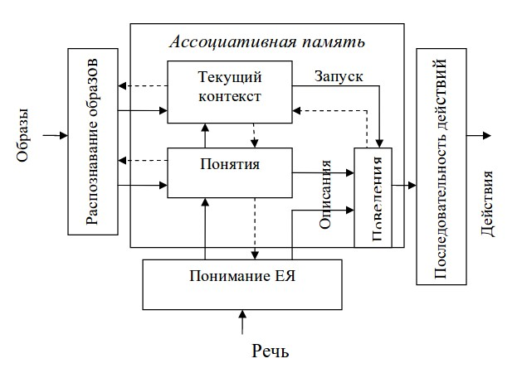
Архитектура ГИСУМР
Рисунок 1. Архитектура ГИСУМР
Рисунок 2. Схема принятия решения ГИСУМР

Slide 6
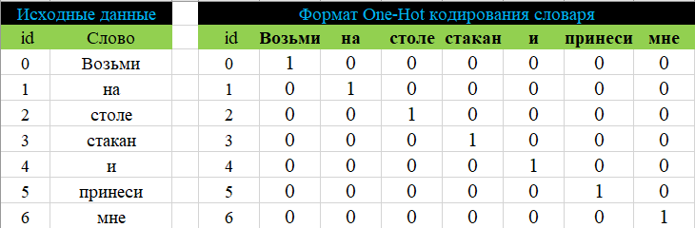
Word Embedding
Кодирование словаря
Рисунок 3 - One-hot вектора представления слов

Slide 7
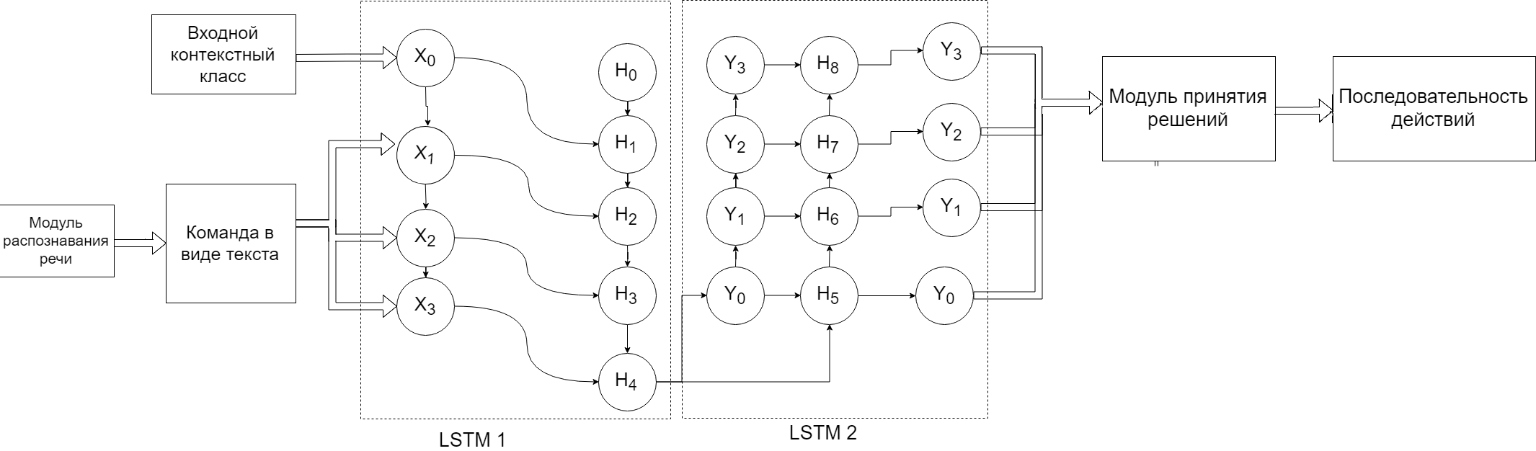
LSTM (Long short-term memory) + Модуль принятия решений
Архитектура нейронной сети интерпретатора
Рисунок 4 – архитектура нейронной сети
(2-е двунаправленные модели LSTM с едиными весами, ссылающиеся друг на друга)
X – Множество векторов команды
H – нейроны обрабатывающего слоя
Y – Множество выходных векторов действий

Slide 8
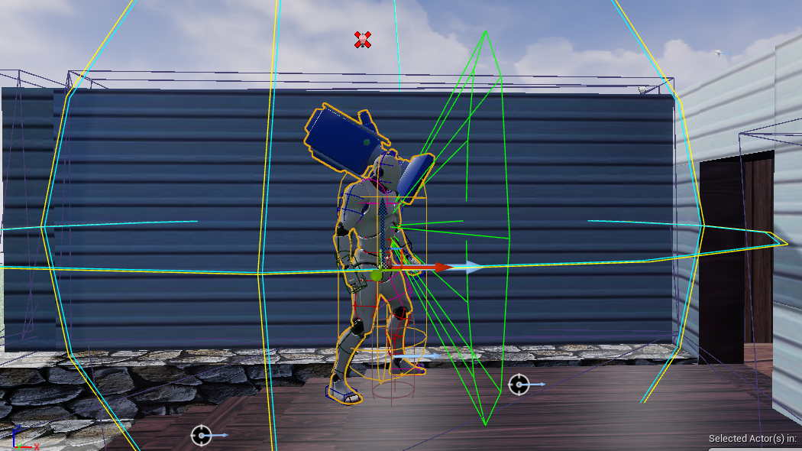
Виртуальная модель робота
Рисунок 5 – Сенсоры робота
На рисунке 5 разноцветными линиями указаны:
Зеленые – область видимости камеры
Голубые и желтые – радиус чувствительности микрофона

Slide 9
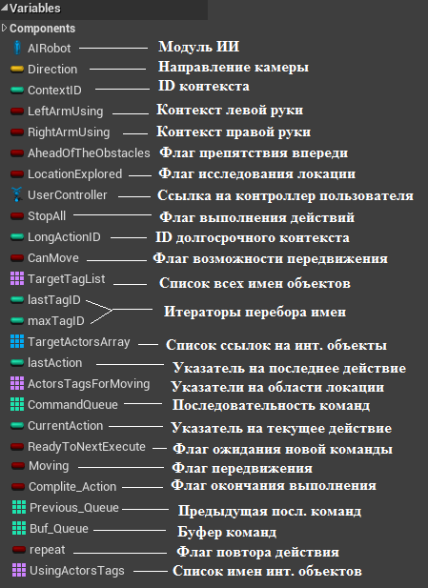
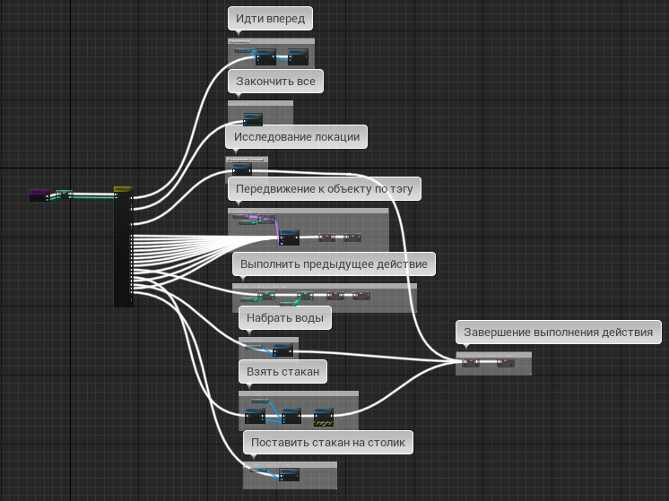
Модуль принятия решений
Рисунок 7. Сценарий выполнения дополнительных условий
Рисунок 6. Набор ссылок и флагов

Slide 10
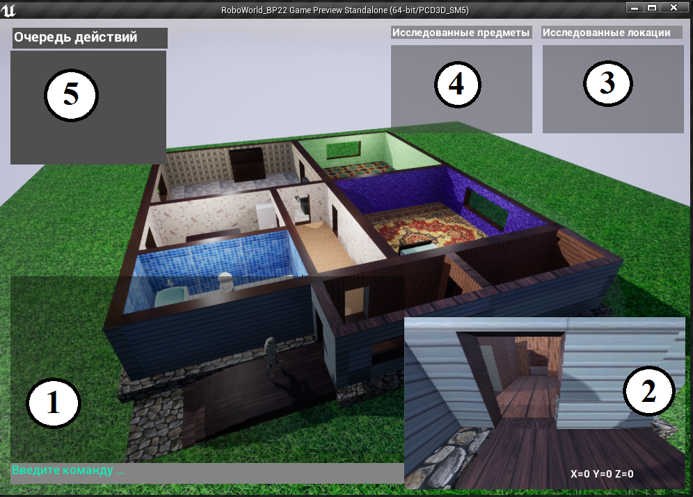
Проведение экспериментов
Терминал пользователя для ввода команд;
камера, отображающая то, что видит робот;
список комнат, которые исследовал робот;
список исследованных предметов, с которыми робот может взаимодействовать;
очередь действий, которые робот выполняет в данный момент.
Рисунок 8 – Интерфейс пользователя среды моделирования

Slide 11
Апробация работы
Работа представлялась на факультетской и университетской конференциях 2019
Работа представлялась на семинаре «Нейроморфные технологии» 16 декабря 2019
Статья представлялась на английском языке на заочной Всероссийской научно-практической конференции магистрантов и аспирантов «Youth Contributions to the Breakthroughs into the Future» 25 апреля 2019 г.
Shpakov V.K., A HYBRID INTELLIGENT MOBILE ROBOT CONTROL SYSTEM (HIMRCS) // Computer Engineering and Automation. Youth Contributions to the Breakthroughs into the Future: тезисы докл. Всерос. конф. – Новосибирск, 25.04.2019
Шпаков В.К. Гибридная интеллектуальная система управления мобильным роботом (ГИСУМР) // Сборник научных трудов НГТУ. – 2019. – № 3–4 (93). – С. 100-105– DOI: 10.17212/2307-6879-2018-3-4-70-82.
Шпаков В.К. . «Использование искусственных нейронных сетей для разработки интеллектуальной диалоговой системы» // Сборник статей XX Всероссийской научно–технической конференции «Проблемы социального и научно–технического развития в современном мире» с международным участием. – Рубцовск - 2018 г. – С. 54.

